Slide 1
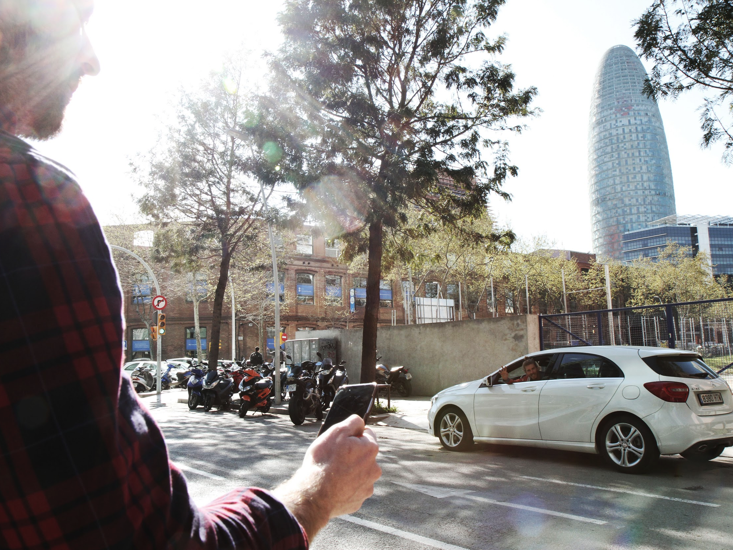

Comissió d’estudi sobre l’Economia Col·laborativa
Parlament de Catalunya

Slide 2
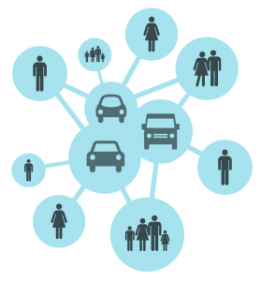
QUÈ ÉS L’ECONOMIA COL·LABORATIVA?
EFICIÈNCIA I OPORTUNITATS PER A TOTS
“L’economia col·laborativa és un sistema econòmic en què els béns o serveis són compartits entre els particulars, gratuïtament o no, generalment a través d'internet”. Diccionari Oxford.
RESPOSTA A UNA NOVA NECESSITAT SOCIAL
Respon a un nou estil de vida i a una demanda creixent de consumidors que reclamen solucions digitals més ràpides i de fàcil accés.
GRAN POTENCIAL DE CREIXEMENT A NIVELL GLOBAL
2013: 3.500 milions de dòlars.
2025: estimació 335.000 milions de dòlars (PwC 2014)
Espanya se situa entre els 5 primers Estats de la UE amb major potencial de creixement de l’economia col·laborativa (IE 2015)
Comissió d’estudi sobre l’Economia Col·laborativa
Parlament de Catalunya

Slide 3
UBER I L’ECONOMIA COL·LABORATIVA
INNOVACIÓ
Uber és una plataforma tecnològica amb seu internacional a Amsterdam, que va ser fundada l’any 2009 amb l’objectiu de transformar la manera en la qual les persones es mouen, treballen i viuen a les ciutats.
COMUNITAT
Uber respon a un nou estil de vida urbà i a una demanda dels consumidors que reclamen noves alternatives de mobilitat mitjançant solucions digitals, connectant als ciutadans entre si. Uber és present a més de 300 ciutats a 55 països de tot el món.
OPORTUNITAT
Uber és una plataforma que millora la mobilitat, genera activitat econòmica i riquesa a les ciutats on està present.
Comissió d’estudi sobre l’Economia Col·laborativa
Parlament de Catalunya

Slide 4
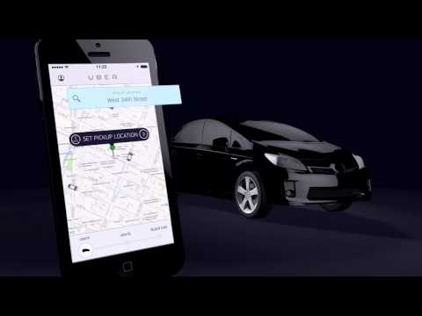
COM FUNCIONA UBER?
Comissió d’estudi sobre l’Economia Col·laborativa
Parlament de Catalunya

Slide 5
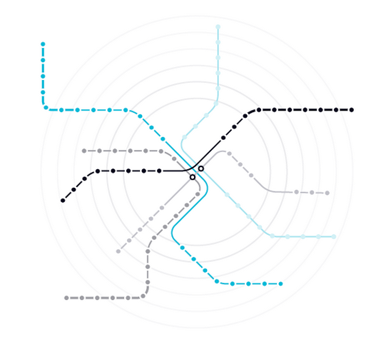



UBER, BENEFICIS PER LES CIUTATS
.
Alternatives de mobilitat
Uber complementa les infraestructures de transport existents, permetent una mobilitat major per les zones tradicionalment menys accesibles.
Impacte ambiental
Amb un ús més eficient dels vehicles i l’ús de cotxes menys contaminants, Uber té un impacte ambiental molt positiu.
Eficiència
Uber permet una utilització més eficient dels vehicles, reduint el nombre de vehicles necessaris pels nostres carrers. Uber ajuda a reduir els problemes d’estacionament.
Seguretat
Uber ofereix un nivell de seguretat molt alt pels seus passatgers, conductors i per les pròpies ciutats.
Comissió d’estudi sobre l’Economia Col·laborativa
Parlament de Catalunya

Slide 6



UBER, UNA OPORTUNITAT PER L’ECONOMIA
OPORTUNITATS ECONÒMIQUES
Uber està compromès a recolzar el creixement econòmic a Catalunya a través de l’entrada dels seus ciutadans a una nova activitat econòmica, flexible i de facil accés.
MÉS INGRESSOS FISCALS
Una major activitat econòmica relacionada amb la mobilitat, juntament amb un sistema de pagament electrònic i transparent, contribuirà a augmentar els ingressos fiscals.
SMART DATA I TRANSPARÈNCIA
Uber comparteix amb les autoritats que ho demanen la informació que té a la seva disposició, amb la finalitat de reduir la congestió del trànsit, incrementar les opcions de transport públic i augmentar la seguretat a les carreteres.
Comissió d’estudi sobre l’Economia Col·laborativa
Parlament de Catalunya

Slide 7

L’ACTOR PRINCIPAL: EL CIUTADÀ
NOUS COL·LECTIUS PODEN ACCEDIR A NOVES OPORTUNITATS ECONÒMIQUES P2P
Als EUA, més del 50% dels conductors de la plataforma d’Uber són nous participants en el mercat
AUTÒNOMS
Suport als emprenedors, autònoms i PIMES.
GENT GRAN
Oportunitat per a la integració econòmica i social.
DONES
Flexibilitat per conciliar el treball amb la vida familiar, major percepció de seguretat.
JOVES
Flexibilitat per conciliar estudis/ pràctiques.
Comissió d’estudi sobre l’Economia Col·laborativa
Parlament de Catalunya

Slide 8




IMPULS REGULATORI
La Comissió d’Estudi sobre les polítiques públiques en matèria d’economia col·laborativa impulsada al Parlament és la primera iniciativa a Espanya.
Als EUA, Filipines i la Regió de Brusel·les han decidit regular aquesta nova forma d’economia. Hi ha unes 30 regulacions amb això en comú:
Desenvolupament del concepte de companyia tecnològica mediadora
(e.g TNC = Transport Network Company)
Verificació exhaustiva de la documentació dels conductors per part de la TNC
(e.g permís de conduir, matriculació del vehicle, inspeccions, antecedents penals…)
Assegurança obligatòria del conductor
+
Assegurança addicional per part del mediador tecnològic (TNC)
Ocupació per als conductors
+
Fiscalitat aplicada a la TNC i als conductors
(e.g. transaccions electròniques, fiscalització variable+quotes fixes)
Comissió d’estudi sobre l’Economia Col·laborativa
Parlament de Catalunya

Slide 9
GRÀCIES!
Elia Ferrer
elia@uber.com
Public Policy Associate
Barcelona
Comissió d’estudi sobre l’Economia Col·laborativa
Parlament de Catalunya

